Slide 1
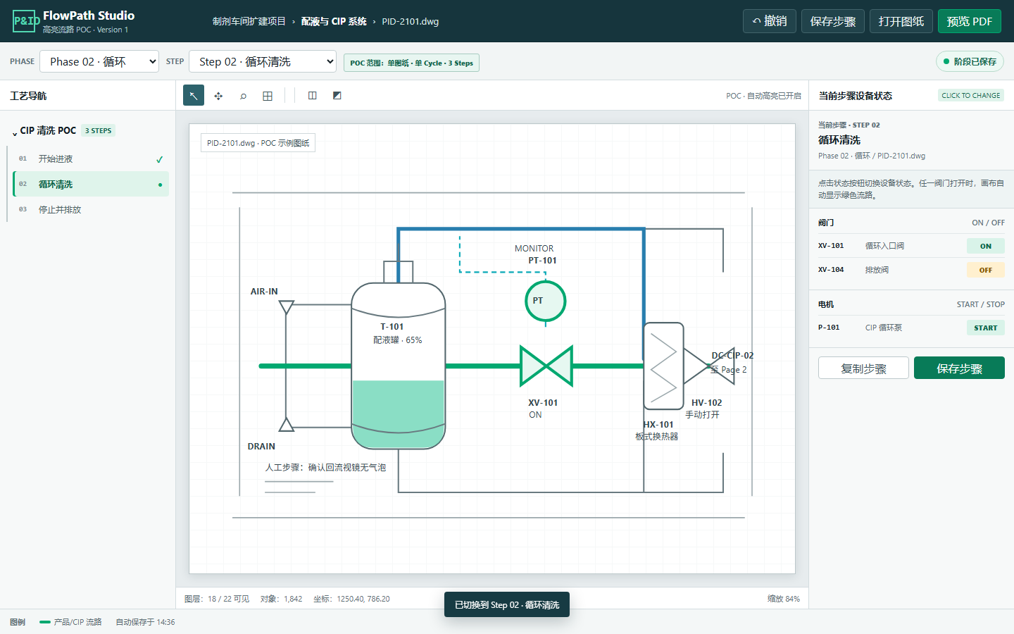
FLOWPATH
Highlighted Flow Path Software
面向制药工艺设计的 P&ID 数字流路分析与模拟
设计阶段 · 数字流路 · 状态模拟
P&ID 不再只是静态图纸
让每个 Phase 的路径与设备状态清晰可见
Notes:
今天介绍的重点不是一套 PDF 工具，而是一套面向设计阶段的 P&ID 数字流路分析与模拟软件。它服务于制药、生物反应器、配液以及 CIP/SIP 系统，帮助工程团队更直观地确认不同工艺阶段下介质经过的路径和设备状态。

Slide 2
业务挑战
02
复杂 P&ID 让流路判断高度依赖人工
管线、阀门、泵、罐体、仪表与远程连接数量庞大
每个 Phase 的介质路径和设备状态都可能不同
跨图纸连接、分支与回流路径容易漏看
设计审查依赖个人经验，沟通成本较高
从复杂图纸中建立清晰场景
HIGHLIGHTED FLOW PATH SOFTWARE · 客户演示
Notes:
在 CIP/SIP 项目中，难点不是把图纸打开，而是准确理解每个阶段介质实际经过哪里。随着系统规模扩大，人工沿线检查很容易遗漏阀门、支路或跨图连接，结果也较难在不同专业之间快速达成一致。

Slide 3
业务挑战
03
Phase 越多，重复标注与交付风险越高
一个 CIP 流程通常包含几十个 Phase
每个 Phase 都要重复确认路径与阀门状态
人工复制、标注和整理页面耗时且容易错序
数百页报告进一步放大遗漏与版本风险
从复杂图纸中建立清晰场景
HIGHLIGHTED FLOW PATH SOFTWARE · 客户演示
Notes:
同一张 P&ID 会在不同 Phase 下反复使用，但高亮路径和设备状态不同。如果依靠人工复制和标注，不仅工作量线性增长，还会带来页面遗漏、顺序错误和版本不一致。报告只是这个问题链条的最后一环。

Slide 4
解决方案
04
从静态图纸到可模拟的数字工艺视图
01
02
03
04
05
数字化 P&ID
流路分析
Phase 模拟
设计审查
成果交付
核心工作发生在流路分析与 Phase 模拟，报告是确认结果的交付形式。
HIGHLIGHTED FLOW PATH SOFTWARE · 客户演示
Notes:
我们的方案先把 P&ID 作为可交互的工程对象，再围绕流路分析和 Phase 状态模拟开展工作。设计人员完成确认后，结果可用于跨专业审查，并自动沉淀为后续交付资料。

Slide 5
核心能力
05
数字流路自动高亮模拟
选择工艺回路或阶段场景，形成候选流路
同步突出管线、阀门、泵及关键设备
结合阀门开关与设备运行状态展示场景
工程师可复核、调整并保存最终结果
自动分析辅助工程判断
HIGHLIGHTED FLOW PATH SOFTWARE · 客户演示
Notes:
这是本项目最核心的能力。系统依据 P&ID 的连接关系辅助形成候选流路，并把相关管线和设备状态直观呈现出来。自动分析用于提高效率和降低遗漏风险，最终结果仍由工程师复核确认。

Slide 6
核心能力
06
同一张 P&ID，快速切换不同 Phase
按【工艺 → 序列 → 阶段】组织 CIP 作业
每个 Phase 保存流路高亮和设备状态
阶段切换后快速恢复完整设计场景
支持大量阶段的顺序管理与复用
从复杂图纸中建立清晰场景
HIGHLIGHTED FLOW PATH SOFTWARE · 客户演示
Notes:
系统按照实际业务结构管理结果。一个工艺下可以有多个清洗序列，每个序列包含多个阶段。每个阶段保存自己的流路和设备状态，因此工程师可以在同一张图上快速比较预冲洗、循环清洗、排放等不同场景。

Slide 7
应用范围
07
从 CIP/SIP 延伸至更多制药工艺场景
01
02
03
04
05
CIP
SIP
配液系统
生物反应器
公用工程
围绕 P&ID 的介质路径与设备状态，形成可复用的行业能力。
HIGHLIGHTED FLOW PATH SOFTWARE · 客户演示
Notes:
CIP 和 SIP 是最典型的切入场景，但能力并不局限于清洗。只要业务需要围绕 P&ID 分析介质路径和设备状态，就可以扩展到配液、物料转移、生物反应器以及 WFI、PW、洁净蒸汽等公用工程。

Slide 8
业务价值
08
让设计审查建立在同一份可视化结果上
直观确认介质是否到达预期目标
辅助检查支路、阀门和远程连接遗漏
快速比较不同 Phase 的路径与设备状态
支持工艺、机械、自动化与验证团队协同
从复杂图纸中建立清晰场景
HIGHLIGHTED FLOW PATH SOFTWARE · 客户演示
Notes:
高亮流路把复杂的设计判断变成所有参与者都能看到的场景。工艺工程师可以确认路径，机械和自动化团队可以核对设备与阀门状态，验证团队也能更早理解设计意图，从而减少反复解释和后期返工。

Slide 9
成果交付
09
设计结果可直接形成标准化报告
按 Sequence 和 Phase 顺序自动组织页面
支持排除、恢复及原位置换指定页面
生成一份完整 PDF，或按 Sequence 打包输出
提供导出检查、进度、取消和失败重试
从复杂图纸中建立清晰场景
HIGHLIGHTED FLOW PATH SOFTWARE · 客户演示
Notes:
PDF 报告是流路分析成果的一种交付形式。系统能够按照业务顺序自动组织页面，并保留人工调整空间。这样可以降低后期整理工作量，同时减少漏页、错序和版本不一致。

Slide 10
项目状态
10
当前 Demo、客户验证与后续扩展
当前 Demo 已实现
需客户数据验证
后续可扩展
Phase 管理与状态切换
复杂连接识别完整性
更完整的自动寻路
流路与设备状态保存
远程连接与业务规则
版本与审计追踪
报告编辑与两种输出
大规模性能与准确性
电子签名与合规验证
HIGHLIGHTED FLOW PATH SOFTWARE · 客户演示
Notes:
当前 Demo 已经打通 Phase 管理、状态保存与切换、报告编辑和输出流程。下一步最重要的是使用客户真实 P&ID 验证复杂连接、远程连接和业务规则。审计追踪、电子签名和完整合规能力属于后续范围，当前不作为已实现能力陈述。

Slide 11
价值总结
11
一条贯穿设计、模拟、审查与交付的数字链路
01
数字化 P&ID
02
流路模拟与审查
将 CIP 过程、P&ID 状态与报告输出连接为一条完整的数字化业务链路。
降低重复工作 · 减少遗漏风险 · 提升交付一致性
HIGHLIGHTED FLOW PATH SOFTWARE · 客户演示
Notes:
总结来说，这套软件的价值是把静态 P&ID 升级为可分析、可模拟、可审查的数字化工程对象。它减少重复劳动和遗漏风险，提高跨专业沟通与交付一致性，并为未来的版本控制、审计和合规扩展打下基础。

